Slide 1
第16组-王文新
—— SSStyle-Transfer ——
风格迁移

Slide 2
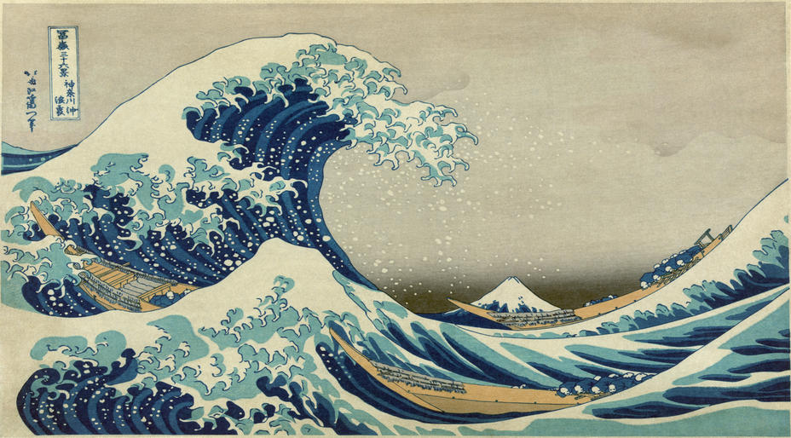
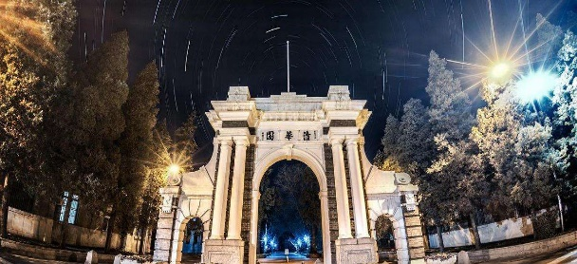

效果展示

Slide 3
任 务
提取图片A的风格
保留图片B的内容
重绘图片B

Slide 4
应 用
优秀的图像后期处理
人脸识别技术数据集的扩大
… …

Slide 5
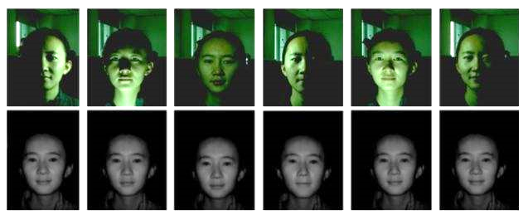

Slide 6
技术简介

Slide 7
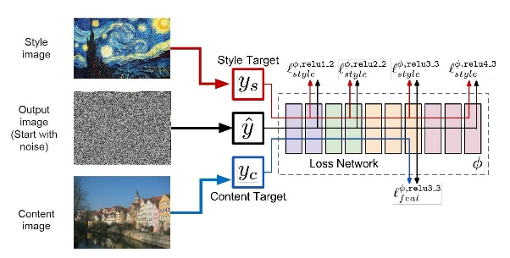
Gatys的风格迁移模型

Slide 8
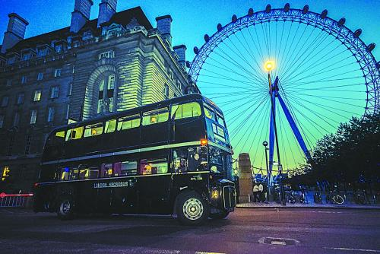
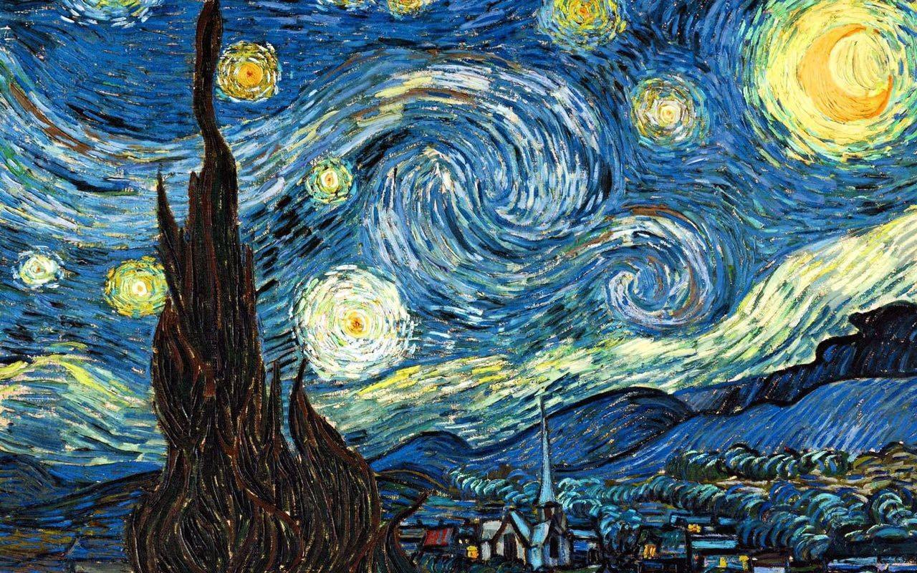

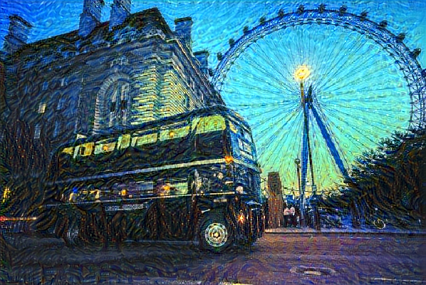

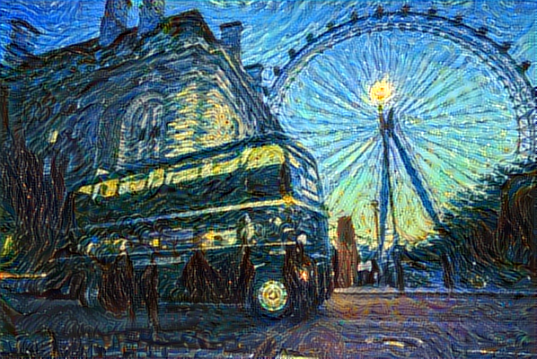


…
迭代
…

Slide 9
内容图像
风格图像
输出图像（数小时）

Slide 10
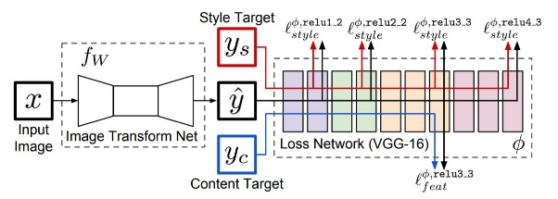
Johnson的风格迁移模型

Slide 11
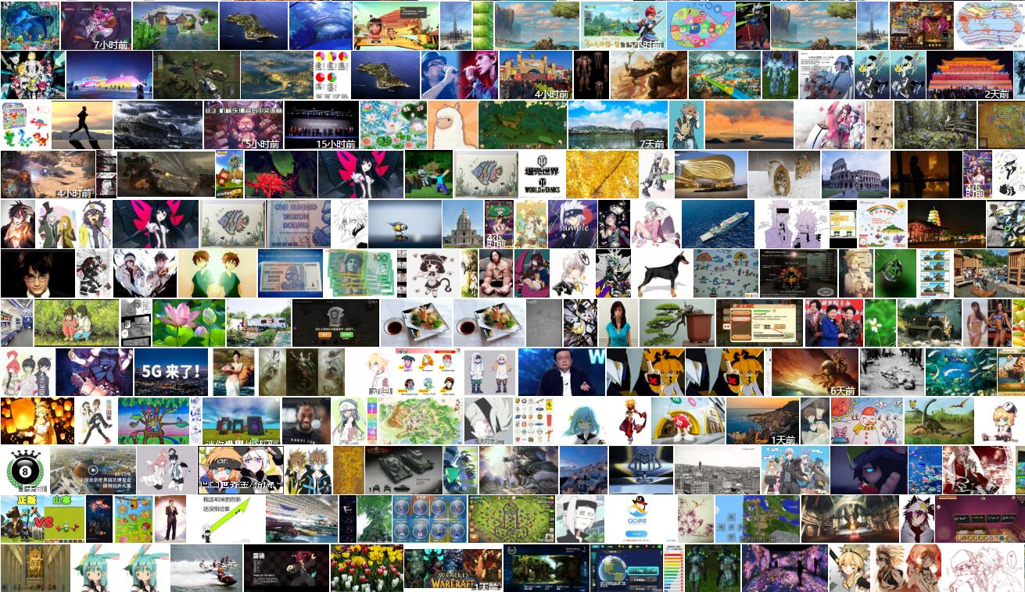

Slide 12
效果展示

Slide 13
Style.1
神奈川冲浪里
葛饰北斋, 十九世纪

Slide 16
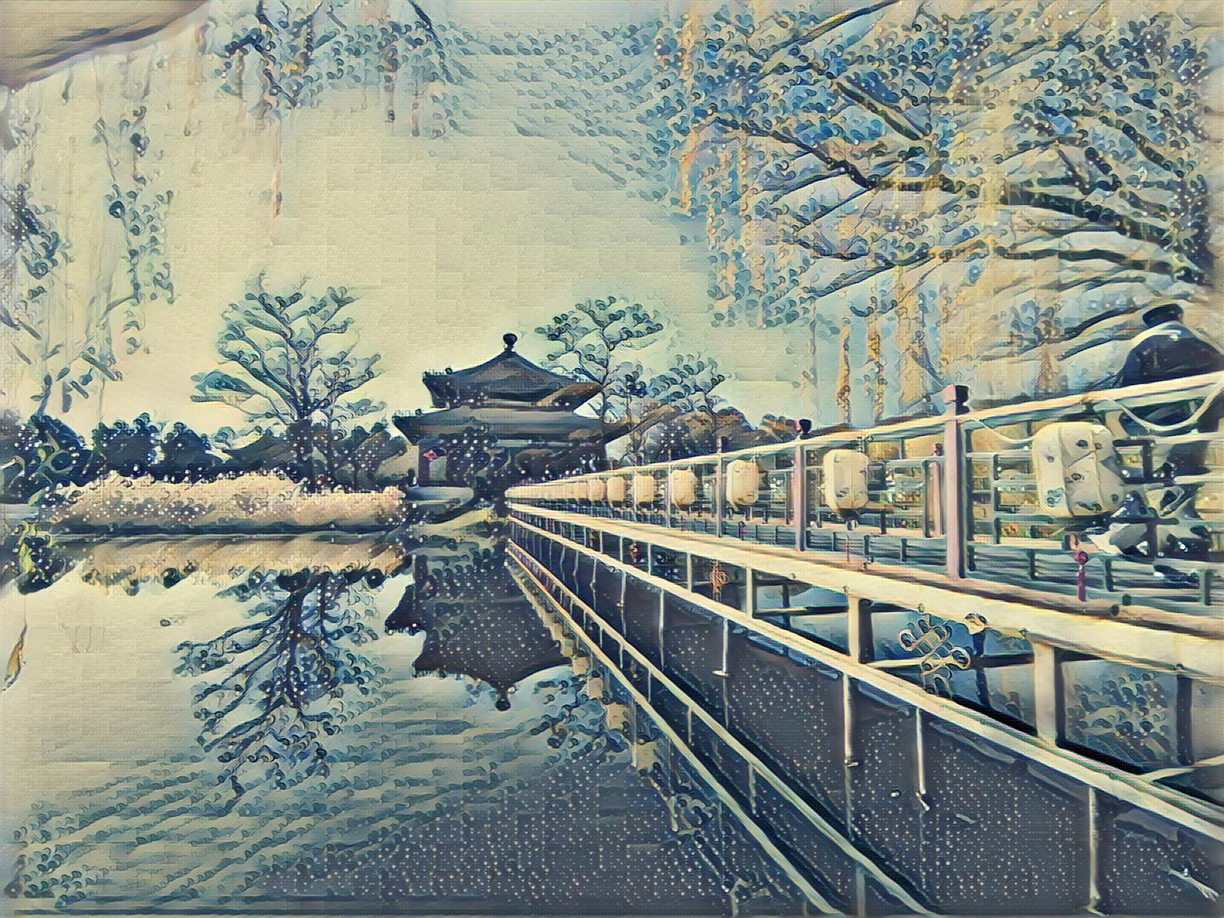
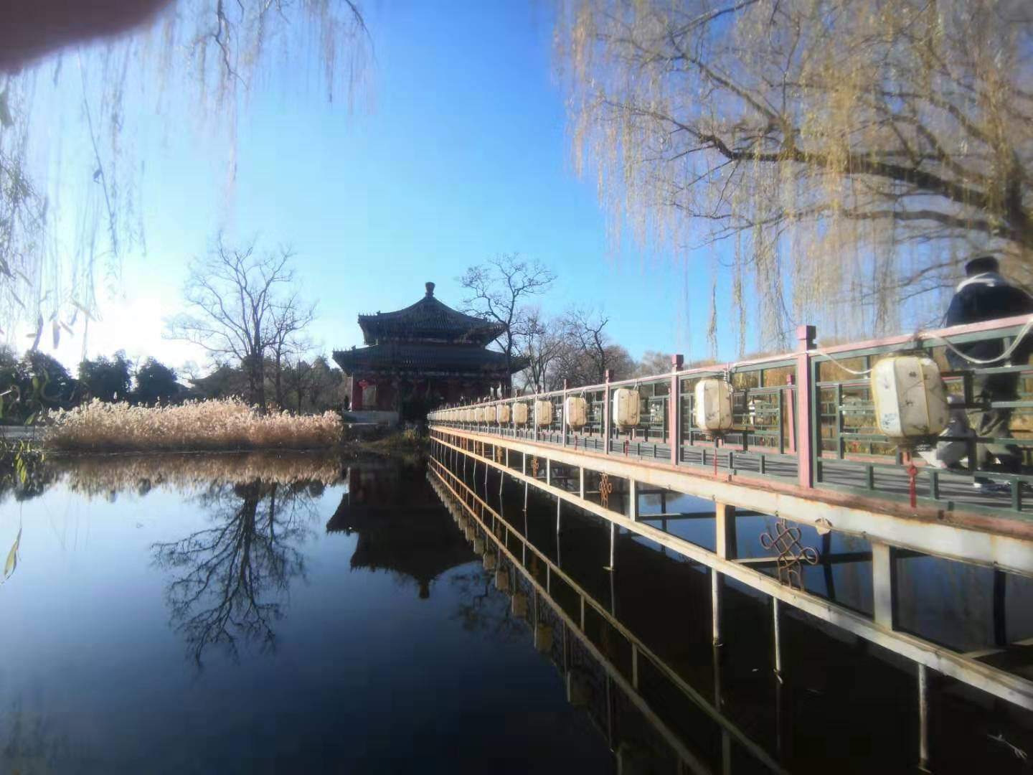

Slide 17
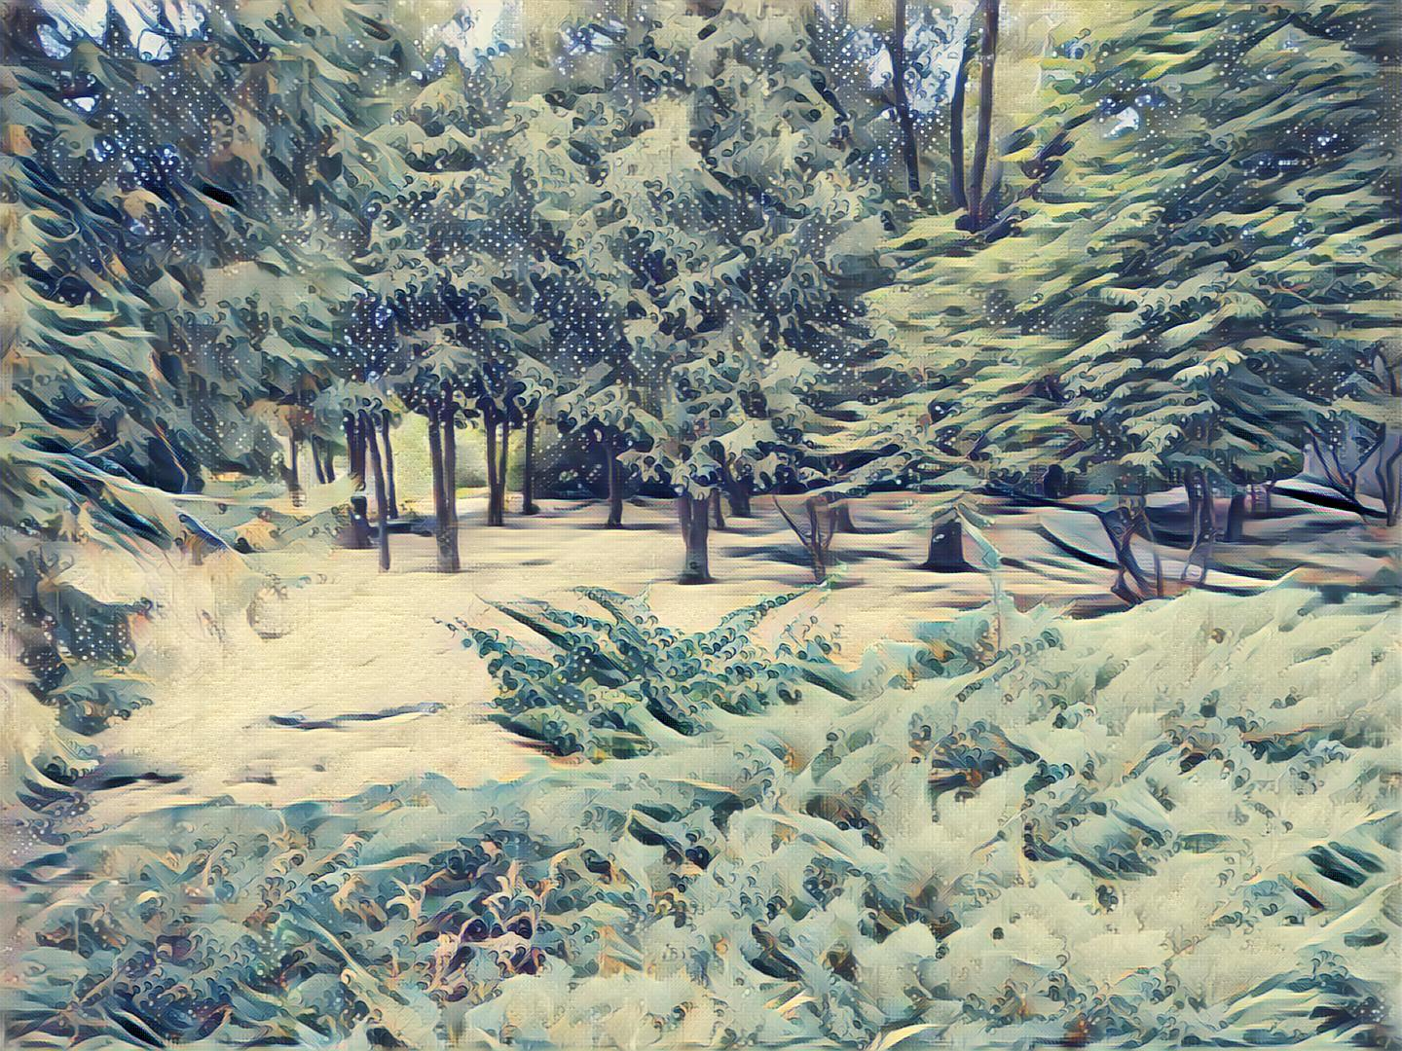
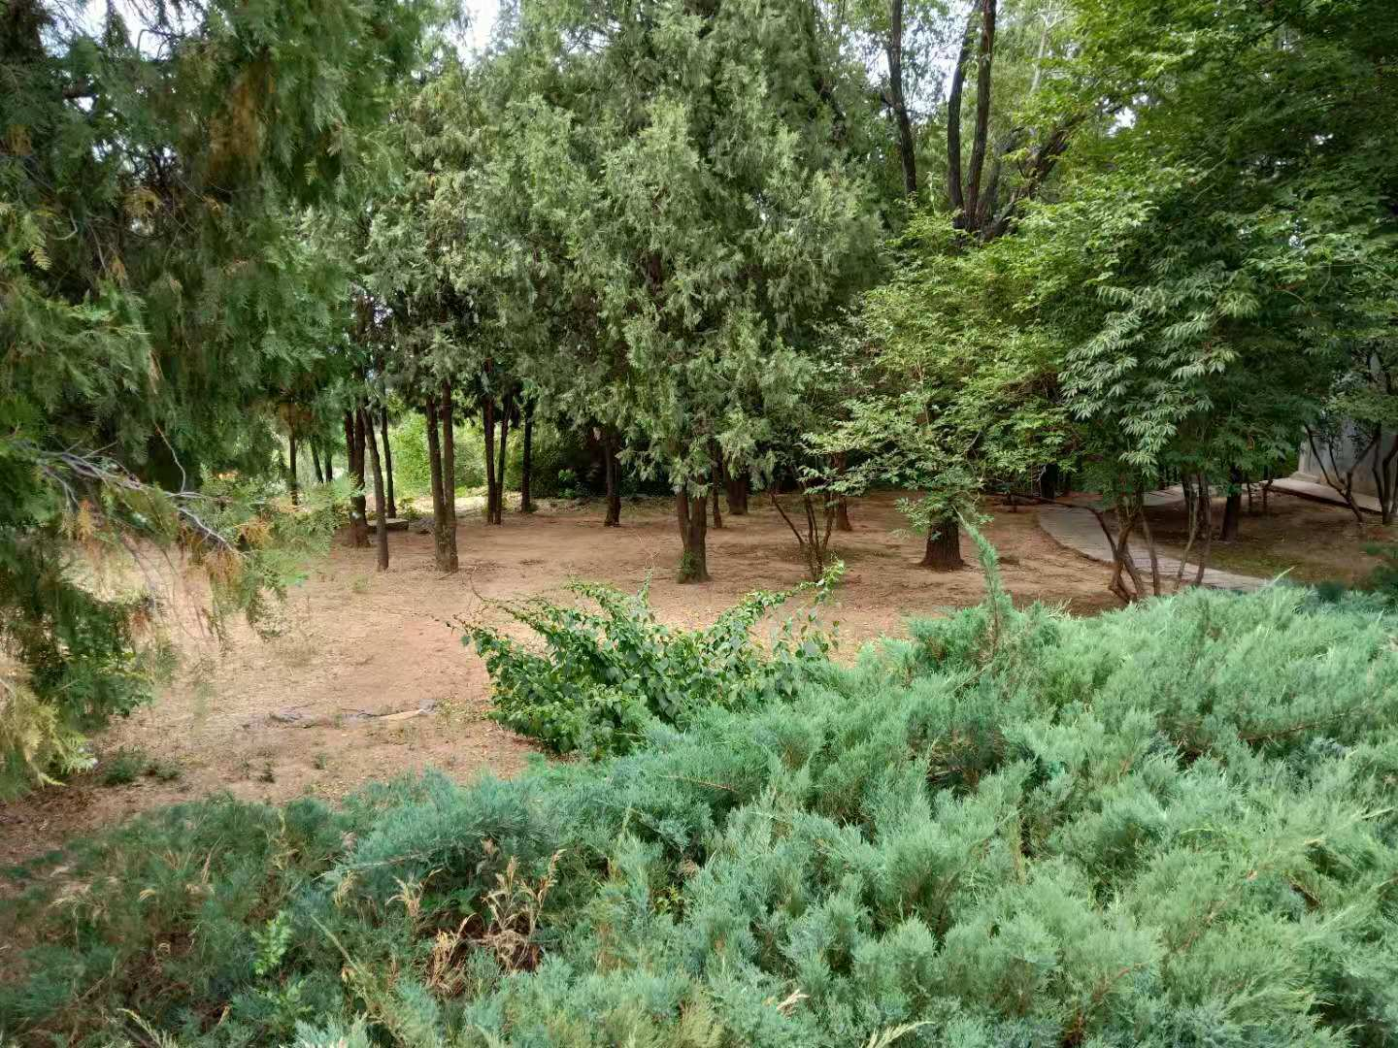

Slide 18
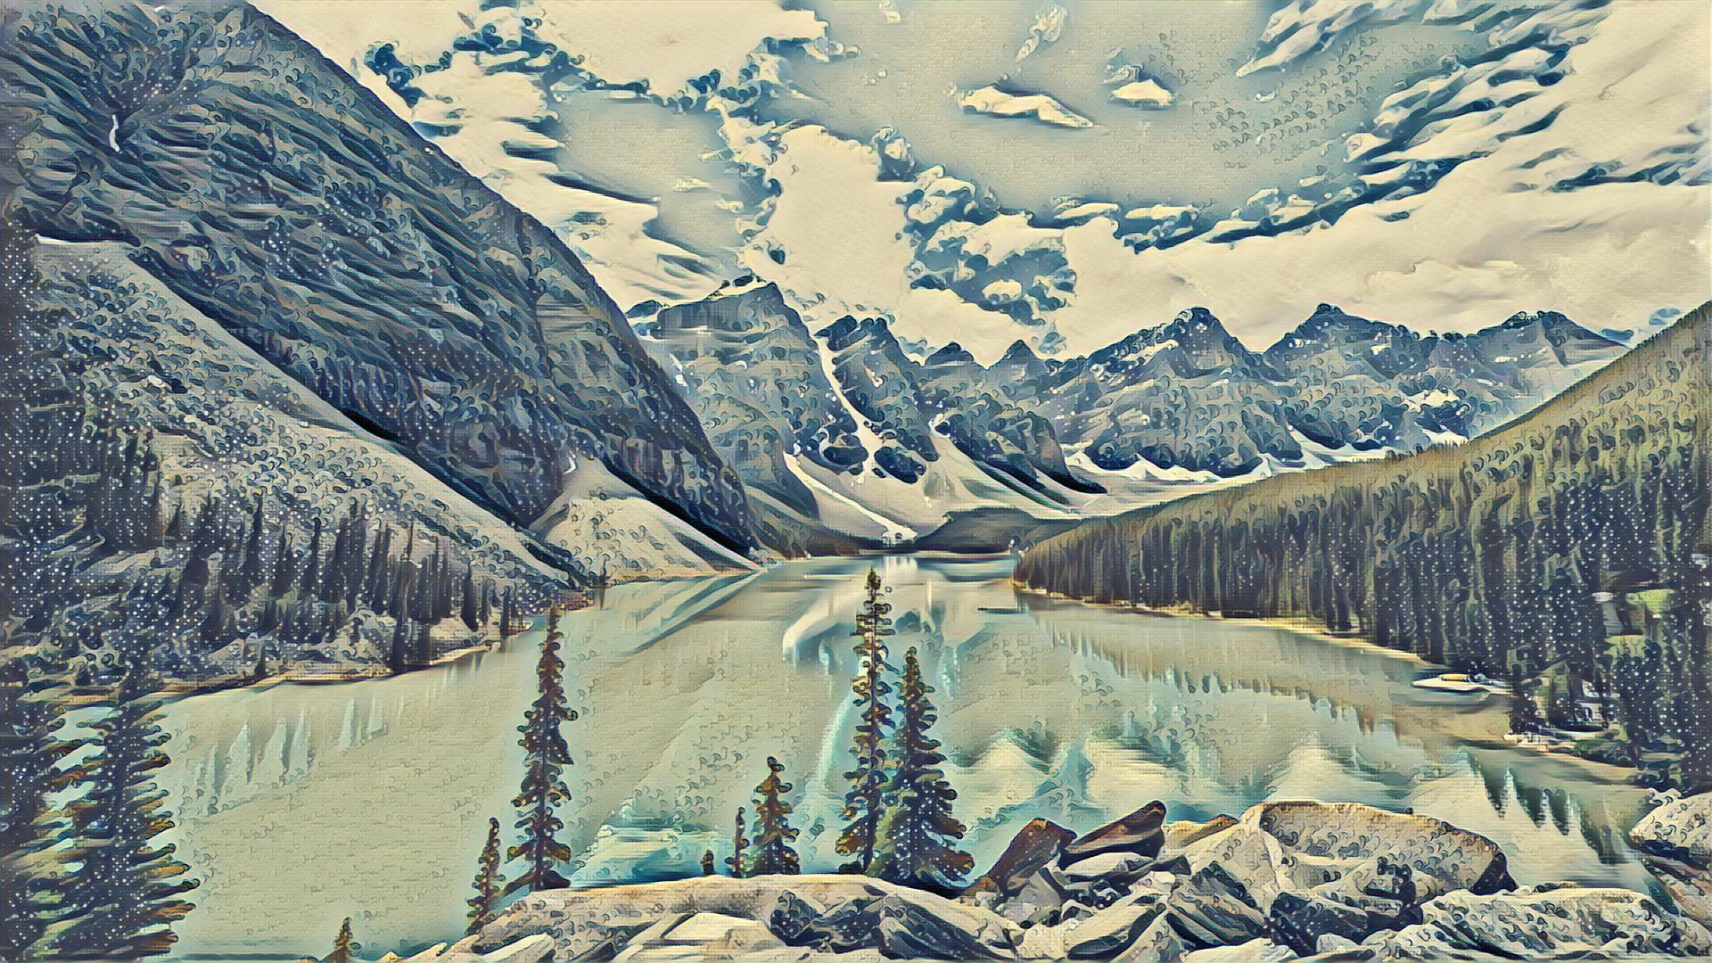


Slide 19
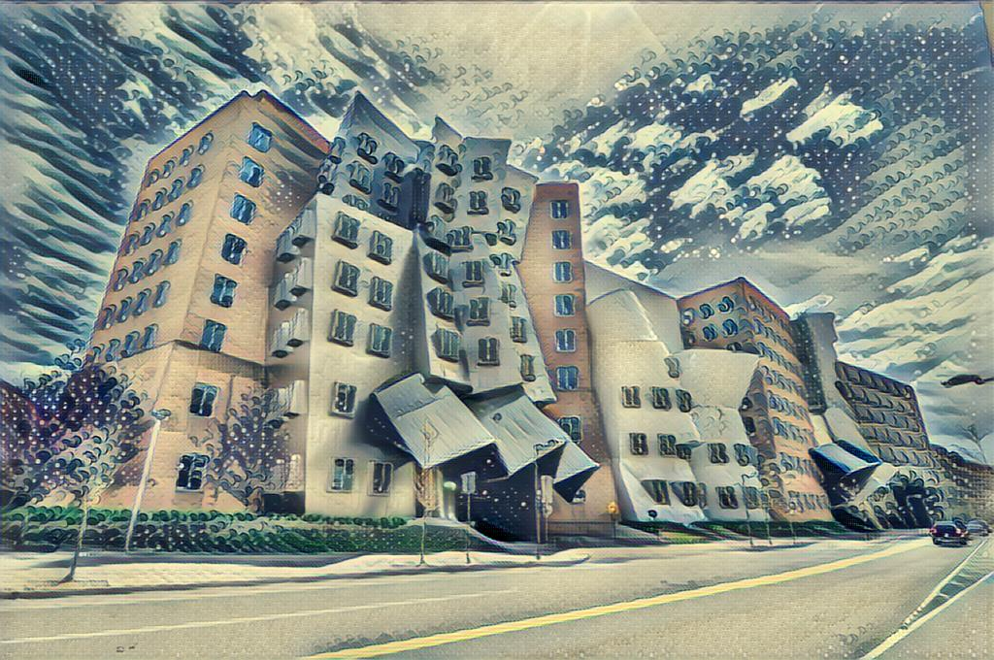
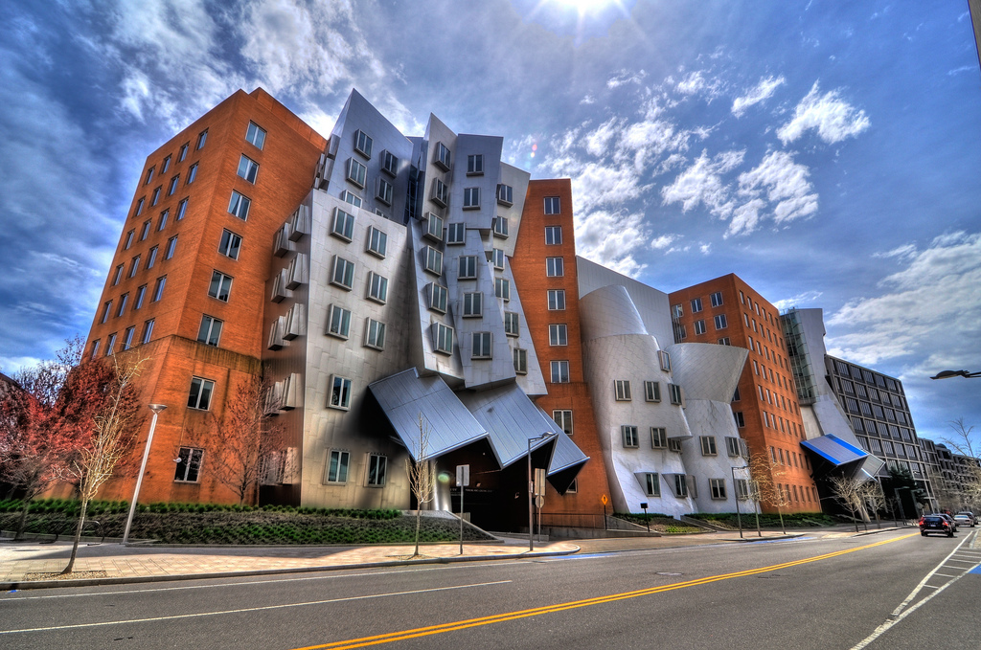

Slide 20
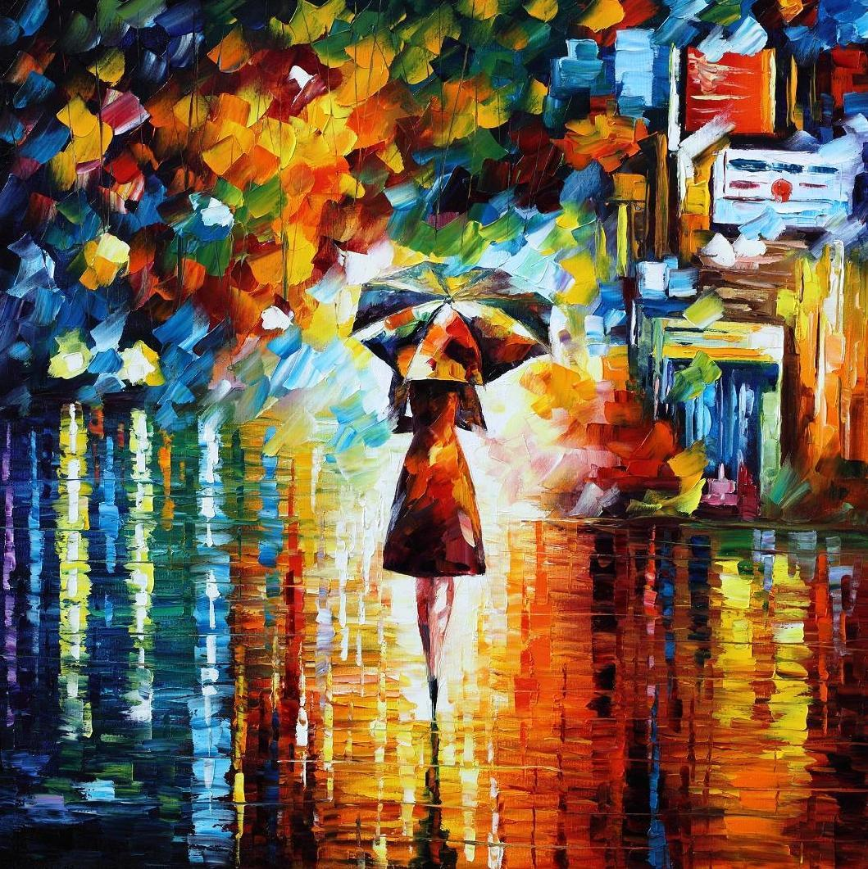
Style.2
Rain Princess
Leonid Afremov

Slide 21
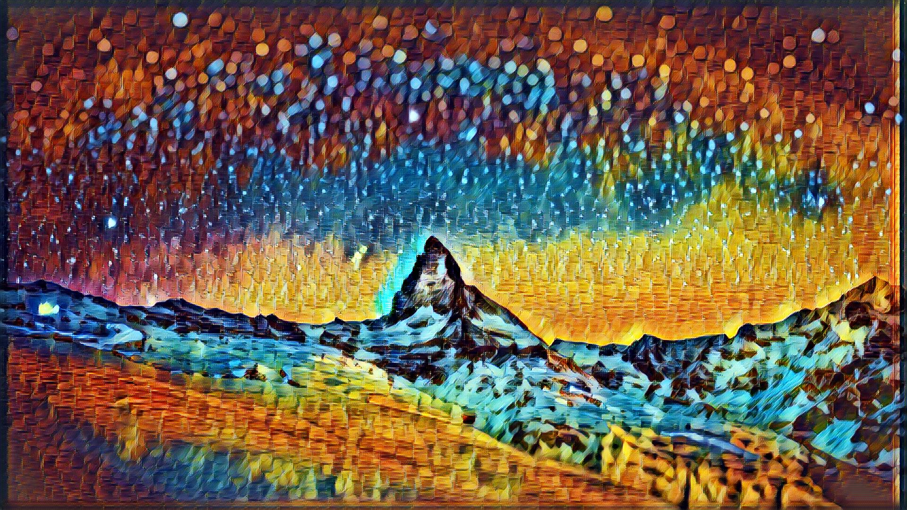
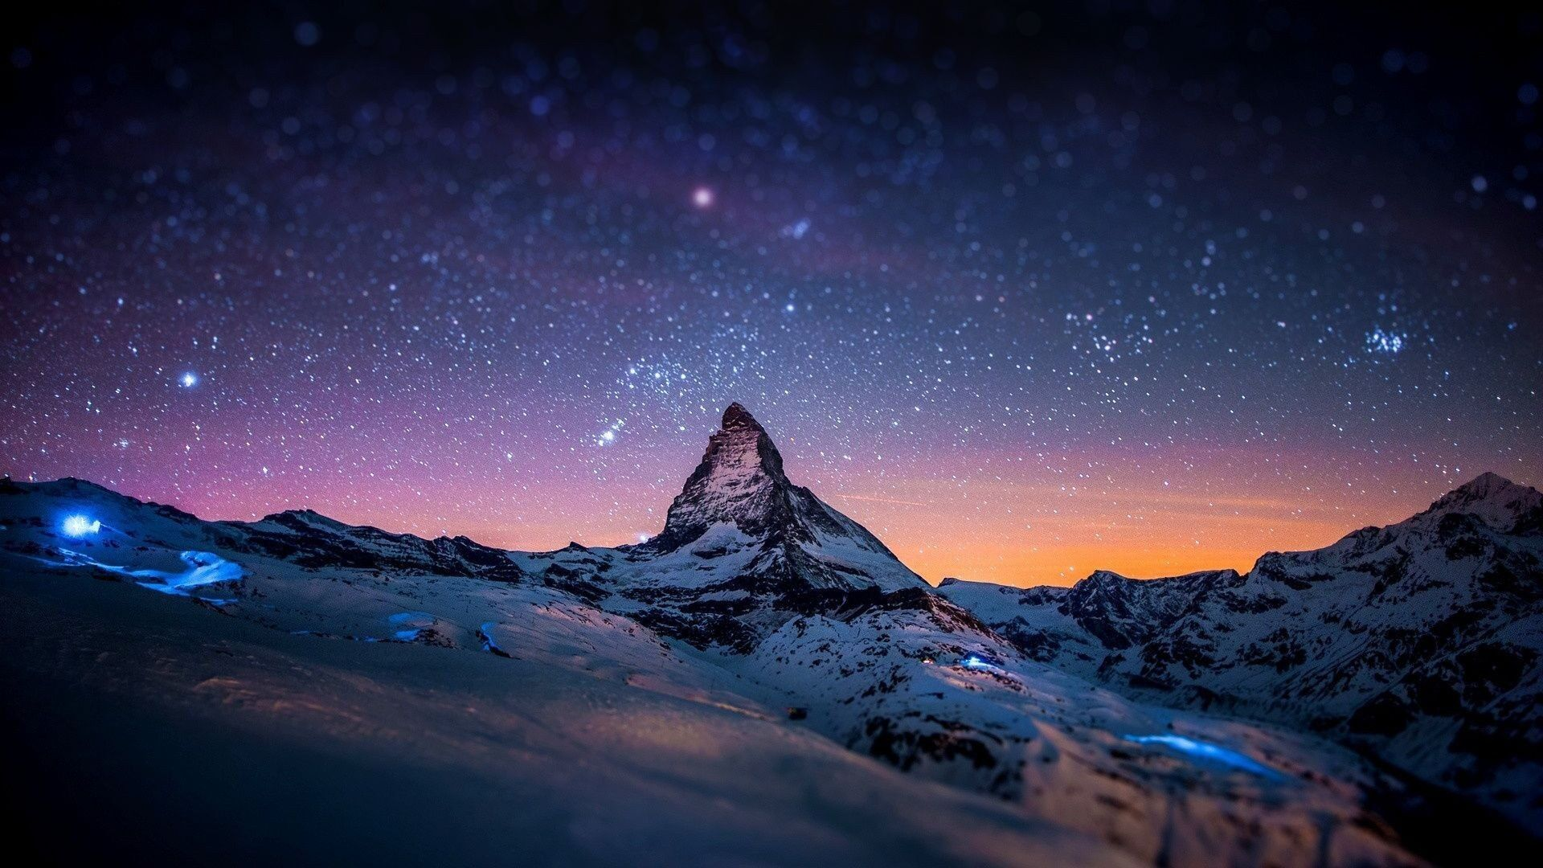

Slide 22
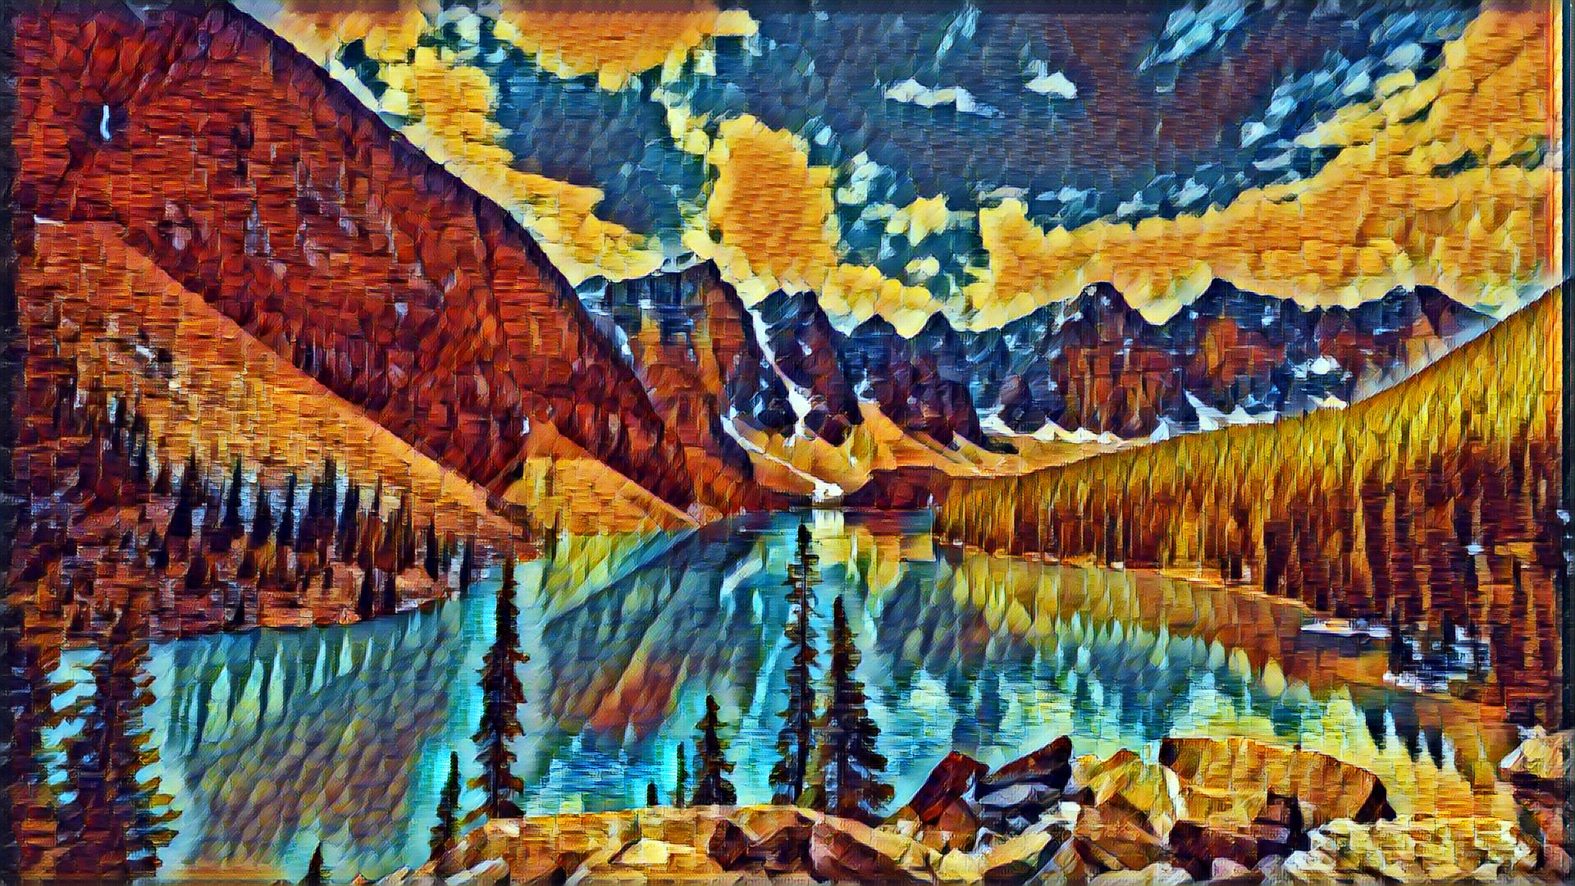

Slide 23
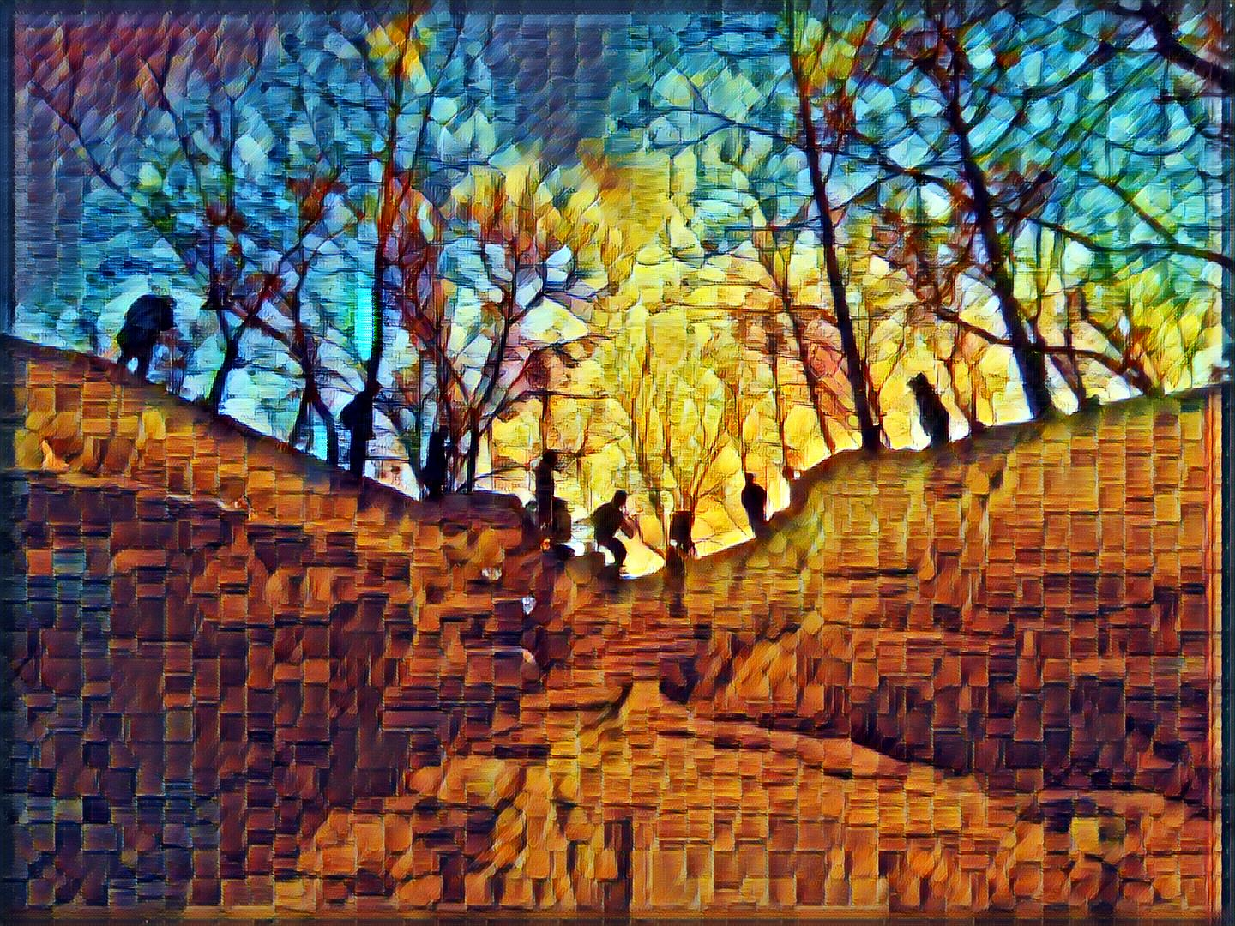
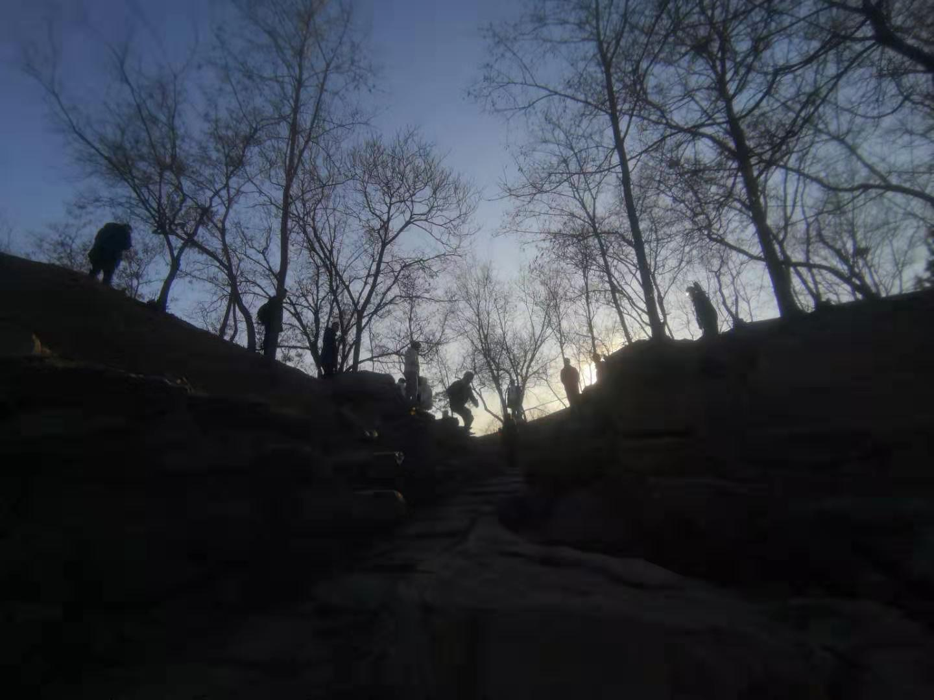

Slide 24
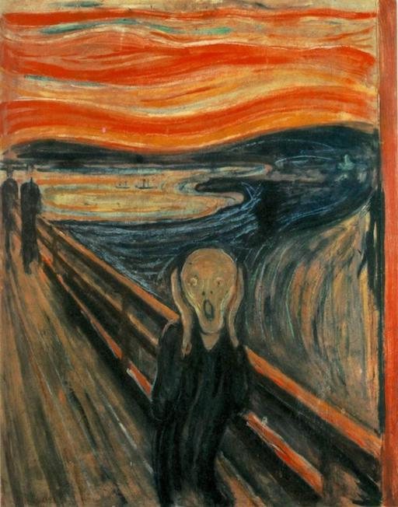
Style.3
呐喊
Edvard Munch, 1893

Slide 25
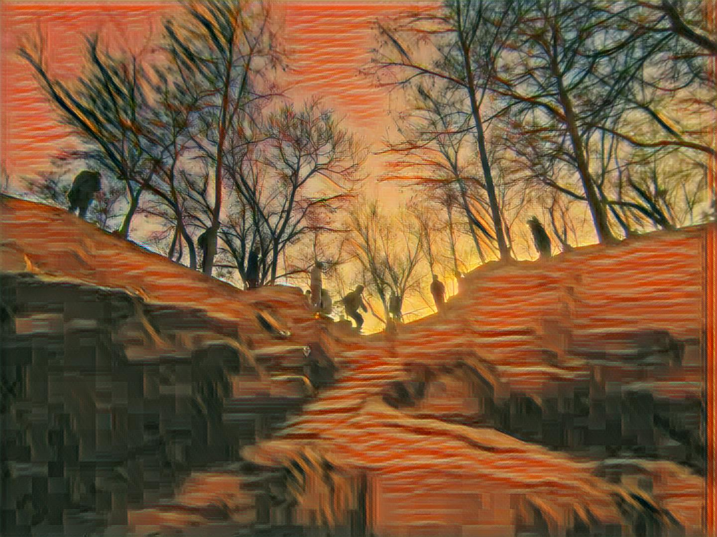

Slide 26
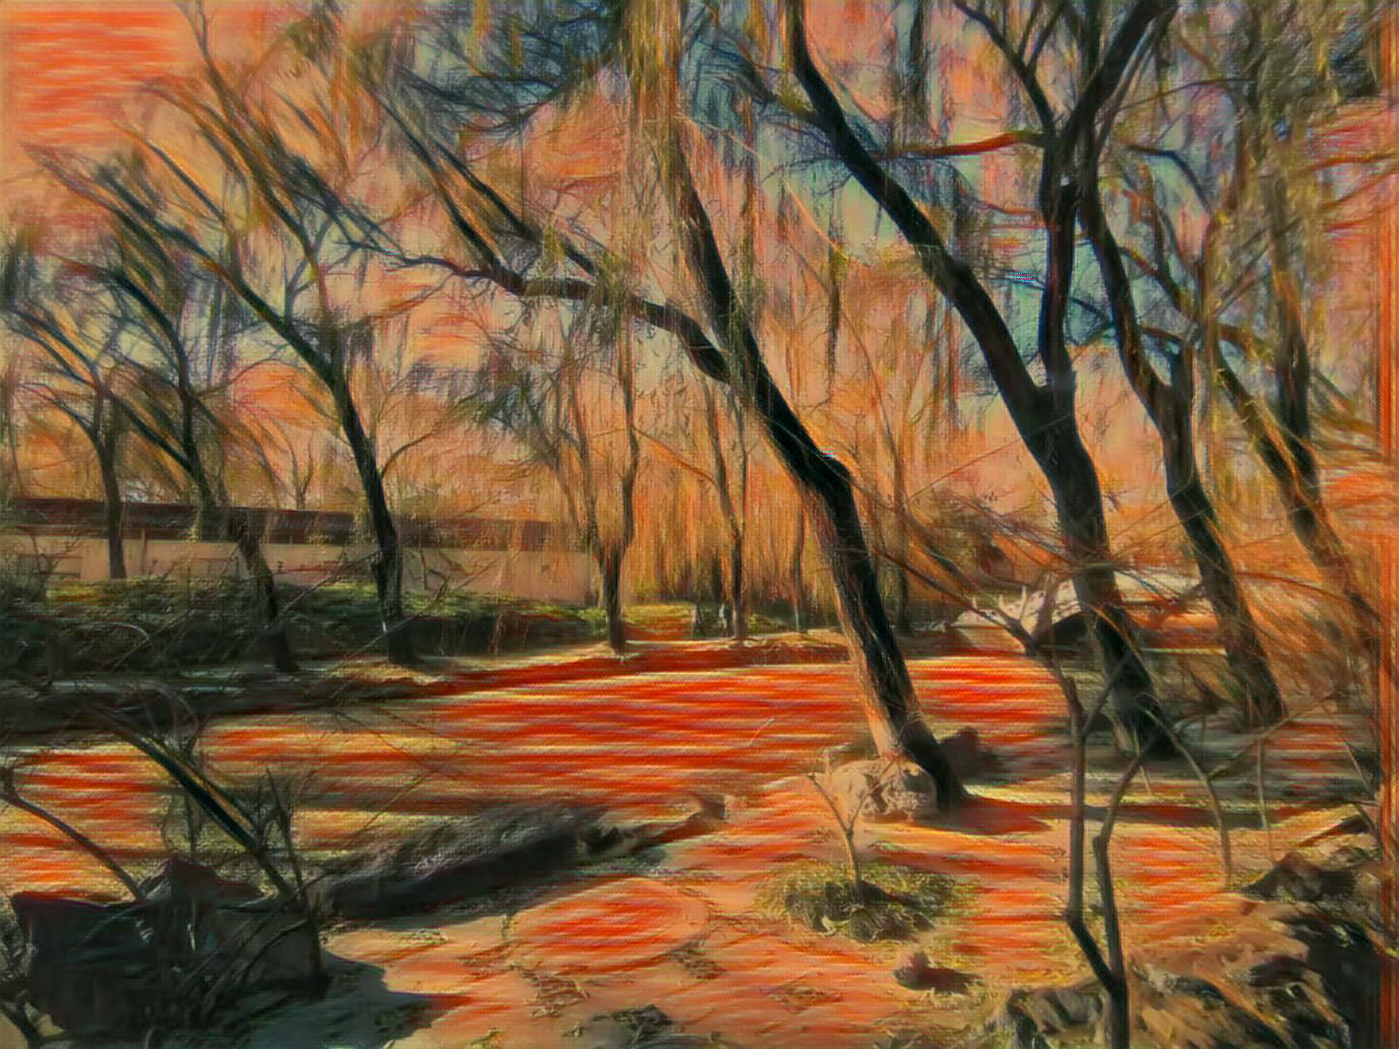
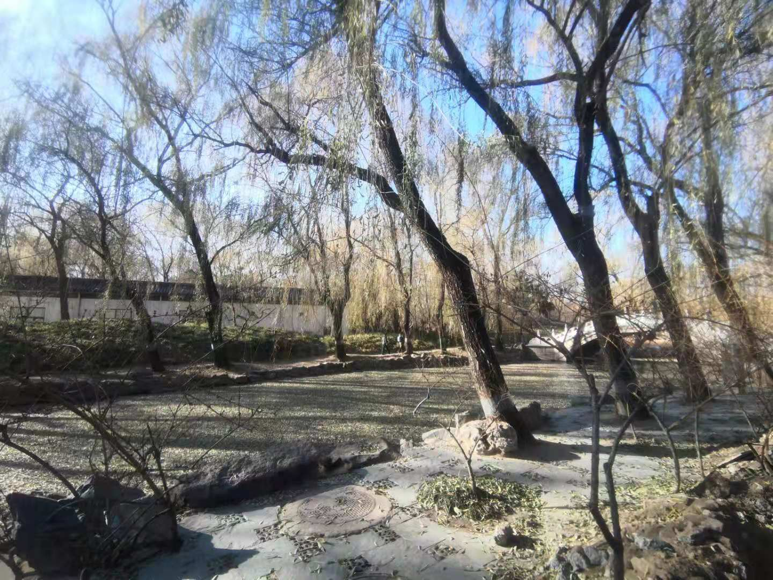

Slide 27
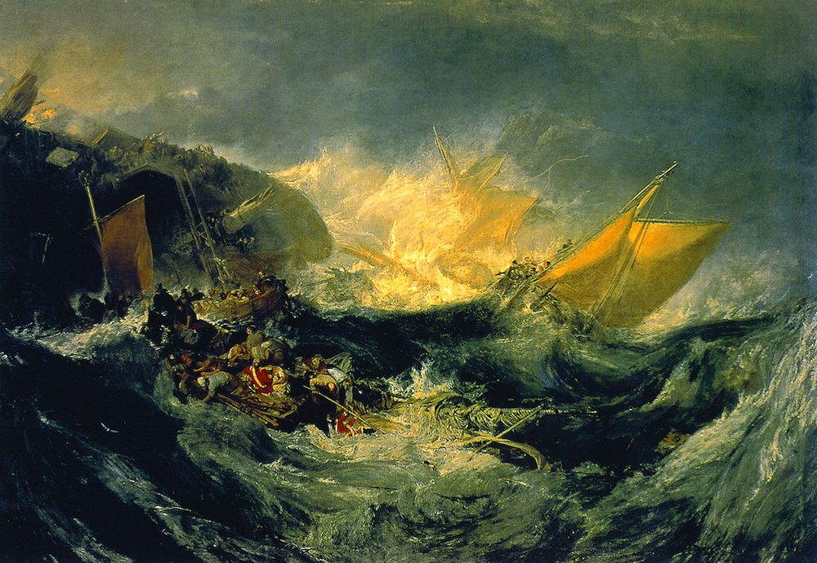
Style.4
运输船遇难
William Turner, 1810

Slide 28



Slide 29
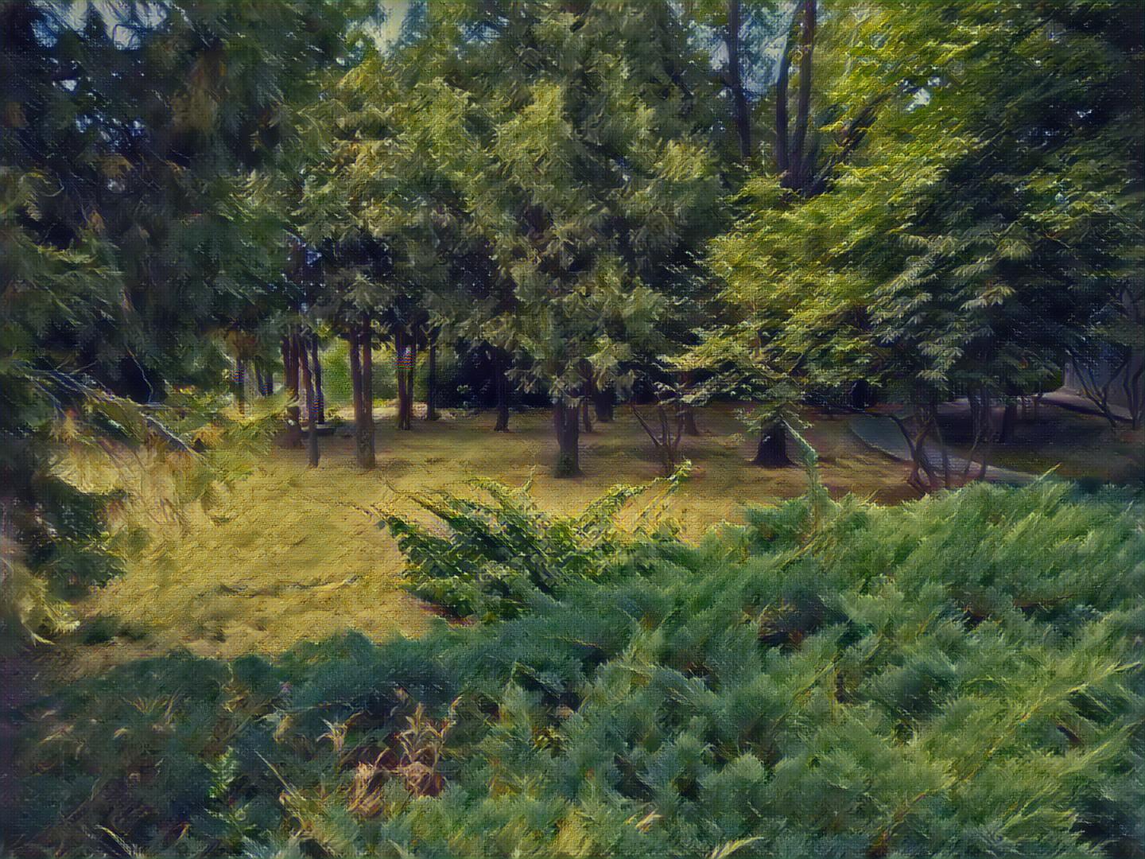

Slide 30

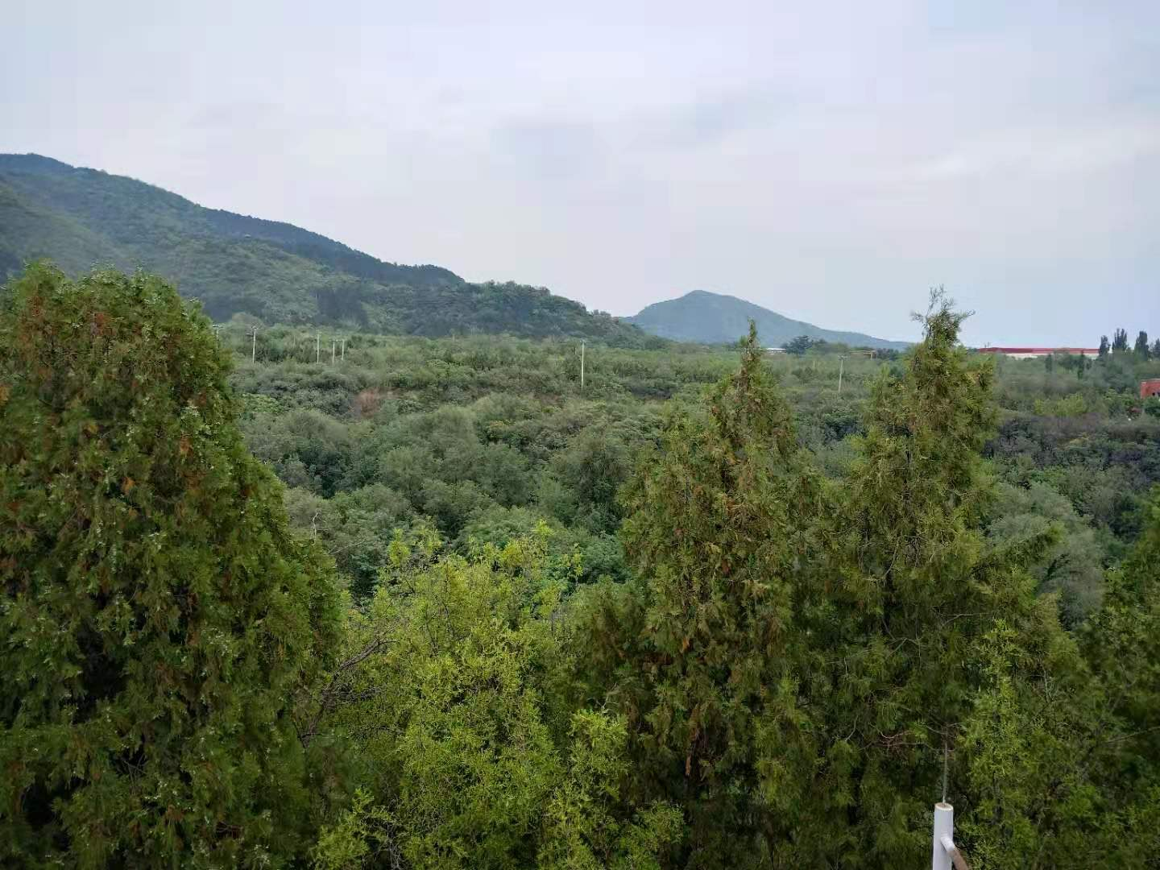

Slide 31
—— 参考文献 ——
Karen Simonyan and Andrew Zisserman, “Very Deep Convolutional Networks for Large-Scale Image Recognition,” arXiv preprint arXiv: 1409.1556, 2014
Leon A. Gatys and Alexander S. Ecker and Matthias Bethge, “A Neural Algorithm of Artistic Style,” arXiv preprint arXiv: 1508.06576, 2015
Gatys L A , Ecker A S , Bethge M . Image Style Transfer Using Convolutional Neural Networks[C]// 2016 IEEE Conference on Computer Vision and Pattern Recognition (CVPR). IEEE, 2016.
Justin Johnson and Alexandre Alahi and Li Fei-Fei, “Perceptual Losses for Real-Time Style Transfer and Super-Resolution,” arXiv preprint arXiv: 1603.08155, 2016

Slide 32
感谢观看！

